Slide 1
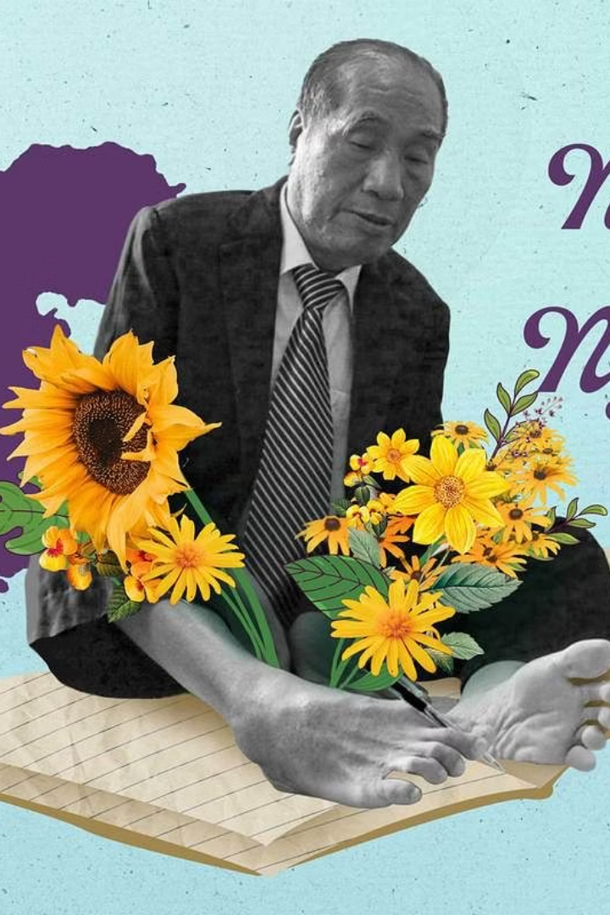
Nguyễn Ngọc Ký: Tôi Đi Học
Tác giả: Nguyễn Ngọc Ký, thầy giáo ưu tú sinh năm 1947 ở Hải Hậu, Nam Định. Tự truyện “Tôi Đi Học” viết khi ông là sinh viên ĐH Tổng hợp Hà Nội và ra mắt độc giả năm 1970.
by huyen nguyen

Slide 2
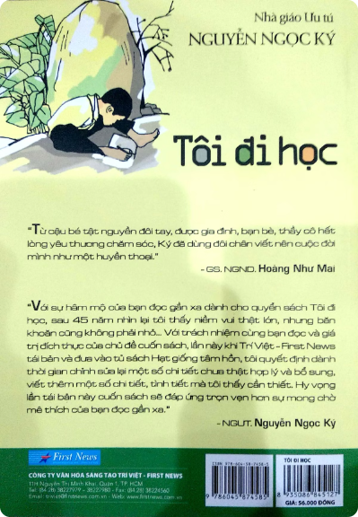
Khởi Đầu Nghị Lực
1
Bị Liệt Tay
Cậu Nguyễn Ngọc Ký bị liệt cả hai tay nhỏ.
2
Nuôi Ước Mơ
Liệt tay từ nhỏ, nhưng cậu vẫn nuôi ước mơ đi học.
3
Viết Chữ Bằng Chân
Học viết bằng miệng, sau đó bằng đôi chân.

Slide 3
Hành Trình Tập Viết
Thủ Công Bằng Chân
Không Ngừng Học Tập
Đam Mê Giáo Dục
Cậu Ký viết được chữ, làm thủ công, cắt khẩu hiệu bằng chân.
Suốt năm phổ thông, cậu luôn là học sinh giỏi.
Thầy Ký trở thành thầy giáo có tinh thần tự chủ và đam mê giáo dục.

Slide 4
Thầy Nguyễn Ngọc Ký
1
Thầy Ký và Huy Hiệu
2
Truyện Truyền Cảm Hứng
Được thưởng huy hiệu từ Chủ tịch Hồ Chí Minh.
“Tôi Đi Học” gương vượt khó, truyền cảm hứng cho trẻ em Việt Nam.

Slide 5
Tinh Thần Tự Chủ
Biến Nhược Thành Ưu Thế
Thái Độ Vượt Khó
Thầy Ký biết biến khó khăn thành ưu thế.
Tôi Đi Học: quyển sách đầy nghị lực và tinh thần tự chủ.

Slide 6
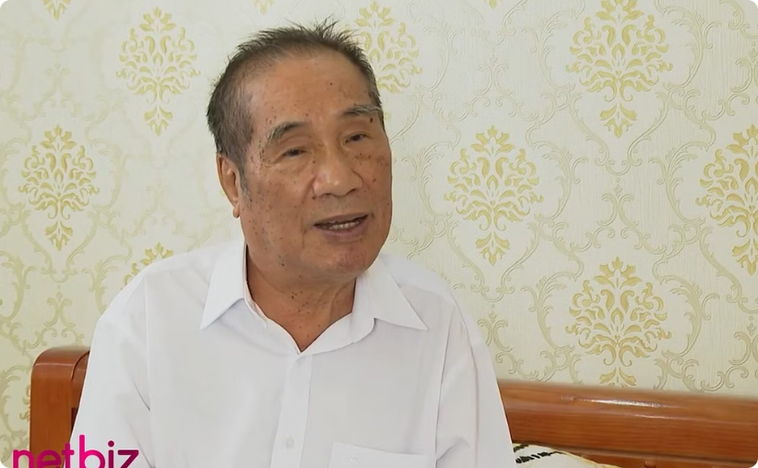
Sự Ấn Tượng
Vượt Khó Ghi Chép
Uplifting Story
Tác phẩm “Tôi Đi Học” là chuỗi những cột mốc đầy ấn tượng.
Một câu chuyện truyền cảm hứng với sự ấn tượng vượt lên trên khó khăn.

Slide 7
Ánh Sáng Tầm Gương
Ánh Sáng
Thành Công
Giáo Dục
Sáng tạo hy vọng và tinh thần lạc quan.
Gương mẫu tinh thần để đạt thành công.
Tinh thần kiên định trong giáo dục và truyền cảm hứng.

Slide 8
Hoạt Hình Vượt Khó
Khát Vọng Vươn Cao
Quyết tâm vượt qua tất cả khó khăn để theo đuổi ước mơ.
Thành Công Sáng Tạo
Truyền cảm hứng, hi vọng và nghị lực cho thế hệ trẻ.
Điểm Tựa Mạnh Mẽ
Một nguồn động viên to lớn cho thế hệ trẻ hiện nay.

